Slide 1


Slide 2
Remarks fra sidst
Kodeinspiration fra slides
Tjek hvad screenshottet viser
Giv componenter generiske navne
Så kan I bruge det i andre projekter
Tid til at arbejde videre på exercise07-08

Slide 3
agenda for i dag
Opsætning af Firebase
Integrering af Firebase
Integrering af sign-in
Øvelser fra sidst

Slide 4
opsætning af Firebase
Åben https://firebase.google.com/ og opret jer.
Åben https://console.firebase.google.com/u/0/?pli=1
Tryk på ”Add Project”
Giv projektet et navn og accept alle terms.

Slide 5
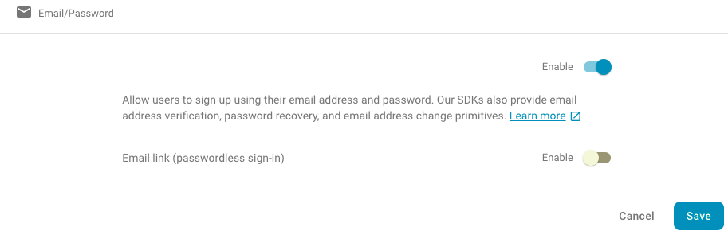
opsætning af Firebase
Efter projektet er oprettet, trykker du på ”Develop” på venstre menu og derefter ”Authentication”.
Tryk derefter på ”Set up sign-in method”.
Tryk på Email/Password og enable kun den øverste ’switch’. Tryk på Save

Slide 6
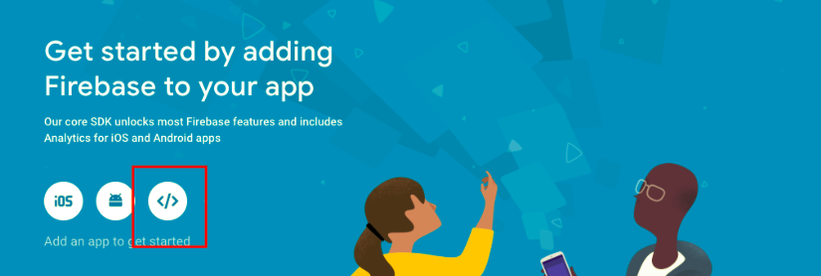
opsætning af Firebase
Tryk dernæst på ”Project Overview” i venstre menu.
Tryk på nedenstående knap:

Slide 7
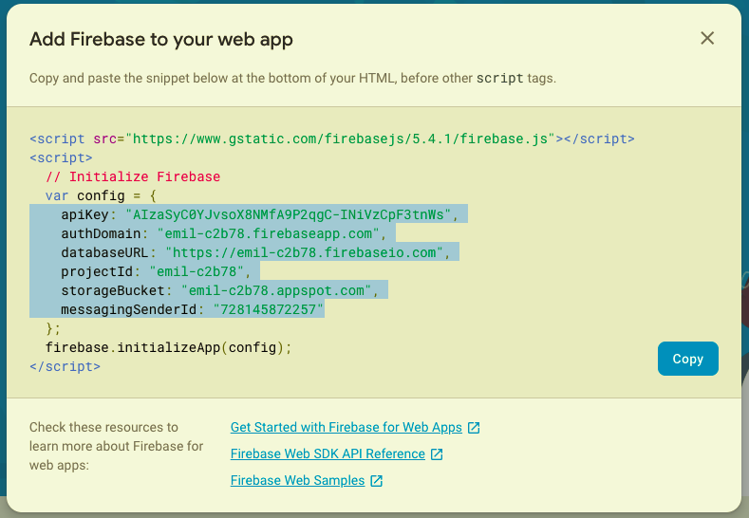
opsætning af Firebase
Kopier det markerede kode i popup-vinduet til senere:

Slide 8
integrering af Firebase
Opret et nyt projekt og navigér ind i det.
Kør kommandoen ”npm install --save firebase” for at installere Firebase

Slide 9
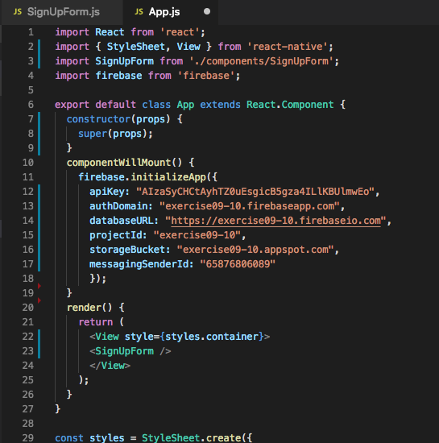
integrering af Firebase
Åben App.js.
Indsæt det kopierede kode fra slide 10 ind i componentWillMount():

Slide 10
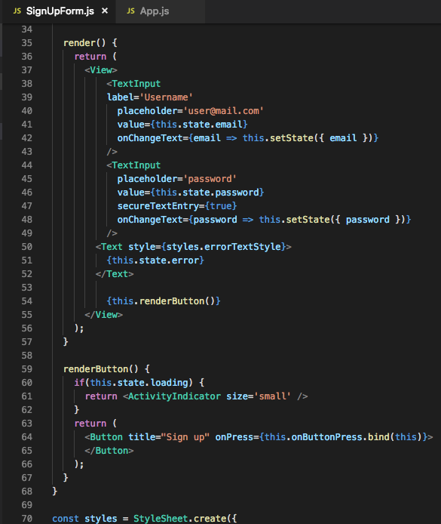
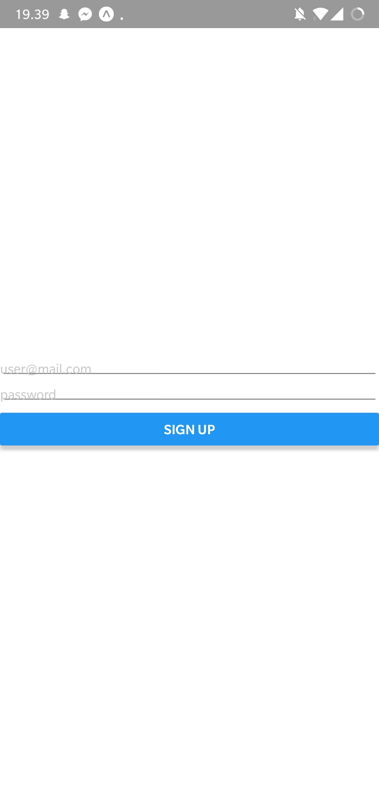
integrering af sign-in
SignUpForm.js
UI

Slide 11
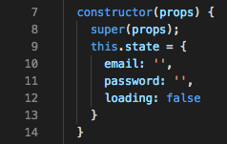
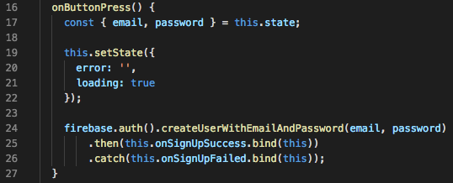
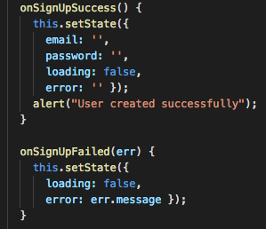
integrering af sign-in
SignUpForm.js
constructor & state
clickhandler
success/failed
This is where the magic happens
- promise hvis succes - catch hvis failed
https://firebase.google.com/docs/reference/js/firebase.auth.Auth#createUserWithEmailAndPassword
Check Firebase under Develop > Authentication

Slide 12
øvelser
1. Brug slides til at sætte Firebase op
2. Opstil App.js som vist
3. Opret SignUpForm.js component
4. Check om bruger oprettes i Firebase
5. Fortsæt på øvelser fra sidst

